Slide 1
О фреймворках для Deep Learning
Tensorflow vs Pytorch

Slide 2
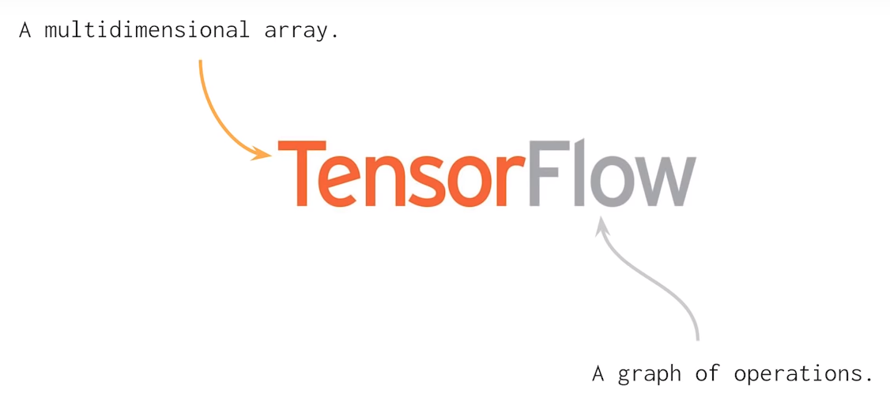
О Tensorflow
Открытый фреймворк, выпущенный Google в 2015
Один из самых популярных на настоящий момент 130K звезд и 58k коммитов на Github
Позволяет построить от простой нейронной сети до сложной продуктивной ML системы

Slide 3
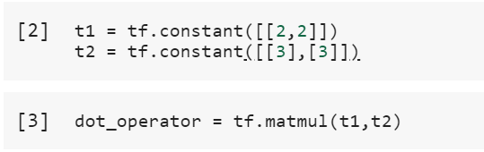
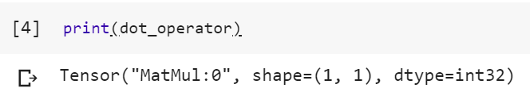
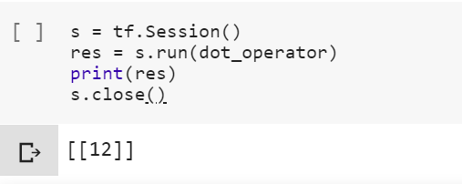
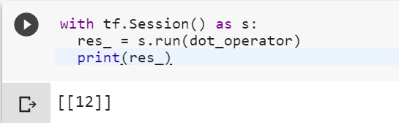
Сессия в Tensorflow 1.0 tf.Session()
Lazy-вычисления
dot_operator хранит произведение двух constant тензоров
Объект Session инкапсулирует среду, в которой выполняются расчеты над объектами и переменными, выполняется граф вычислений

Slide 4
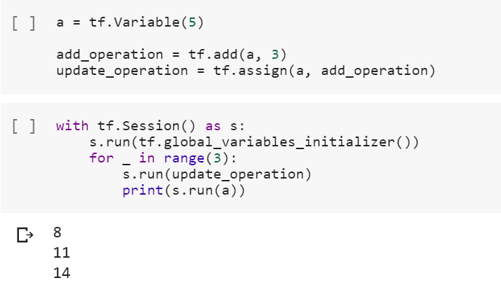
Переменные tf.Variables()
Переменная - это способ представления постоянного состояния, которым манипулирует ваша программа
Переменная tf.Variable существует вне session.run. Это происходит даже для переменных, определенных в сессии sess. Команда Sess.run (tf.global_variables_initializer ()) инициализирует все глобальные переменные

Slide 5
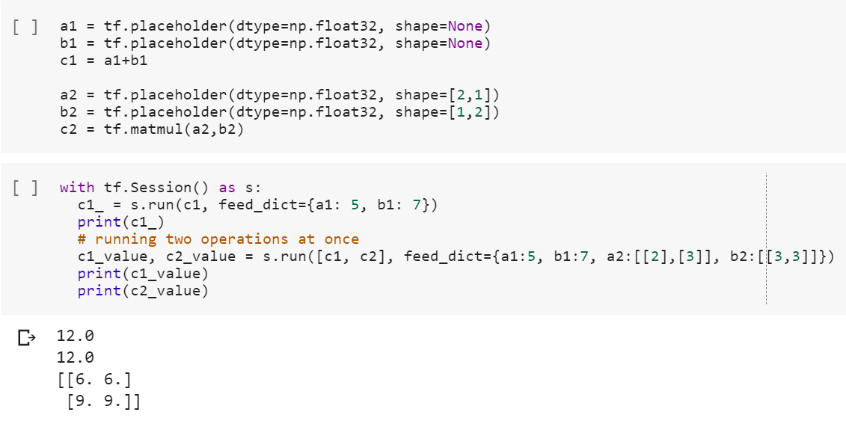
Заполнители tf.Placeholders()
Placeholder (заполнитель) - это переменная, которой мы назначим данные, но позже.
Это позволяет нам создавать операции и строить наш расчетный граф без необходимости данных.
В TensorFlow мы подаем данные в граф через эти переменные.

Slide 6
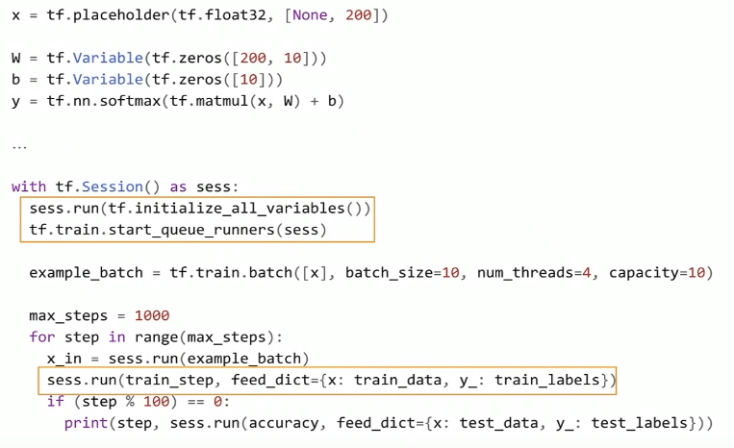
TF 1.0 vs TF 2.0
Вы можете объявить переменные в TF 1.0 и присвоить им значения, но на самом деле, вы не можете их использовать в операциях (lazy-вычисления)
Tensorflow 1.x
tf.layers
tf.slim
tf.layers.contrib
tf.keras -tf.estimators

Slide 7

Tensorflow 2.0
Eager Execution – по умолчанию
Программный код становится похож на Numpy
Больше не нужно беспокоиться о sessions, placeholders, feed_dict и др..
Почистили API от tf.gans, tf.app, tf.contrib, tf.flags
tf.keras – теперь стандарт API по умолчанию
Стандартизировано сохранение моделей (SavedModel)

Slide 8
Keras API
Keras Sequential API
Sequential API – определяет нейронную сеть как последовательность настаканных слоев
Очень легко определить модель и добавить дополнительные слои
Вы определяете структуру вашей сети
Минимизация ошибок при задании модели
Гораздо проще для дебага
Конфигурация метрики и оптимизатора

Slide 9
Keras Tuner
Keras-tuner - специализированная библиотека для настройки гиперпараметров Keras моделей

